Slide 1
Mission LVR créole 1er degré
FABLES,RECITS ET PROVERBES
Circonscription de Fort de France 1
Classe de CM2
Suzy JEAQUES PHILIPPE
Ecole élémentaite de Renéville
2012/2013

Slide 2
Un mauvais copain
C’est l’histoire de deux copains Nicolas et Mathieu qui vivent dans un
quartier tranquille de Fort de France.
Ce quartier abrite de jolies maisons situées au pied de grands
immeubles d’une cité.
Nicolas et Mathieu se fréquent depuis l’école maternelle.
Nicolas est un garçon gentil, toujours prêt à obéir et à rendre service.
Il fait tout ce que Mathieu lui demande. C’est un modèle.
Mathieu est un garçon autoritaire et assez violents. Il se prend pour un
chef.
Un jour, les amis se promenaient dans les ruelles du quartier. En
passant devant la maison de madame Potiron, ils virent la barrière
ouverte et Mathieu proposa d’aller voler les mangues de son jardin.
Nicolas le suivit tout sachant que voler est mal.

Slide 3
Un mauvais copain
Ils pénétrèrent au fond du jardin et commencèrent à ramasser
des mangues, quand soudain, ils entendirent les grondements
d’un chien.
Brusquement, apparut un gros bouledogue qui avança
rapidement vers eux.
Mathieu courut et se sauva en enjambant le grillage entourant le
jardin, tandis que Nicolas, trop petit, n’arriva pas à passer.
Le chien s’apprêtait à sauter sur lui quand son maître siffla.
Il s’arrêta aussitôt devant Nicolas qui tremblait de peur.
Nicolas reçu une belle punition alors que Mathieu rentra chez lui
déguster les mangues.
Il comprit alors que « les conseilleurs ne sont pas les payeurs. »

Slide 4
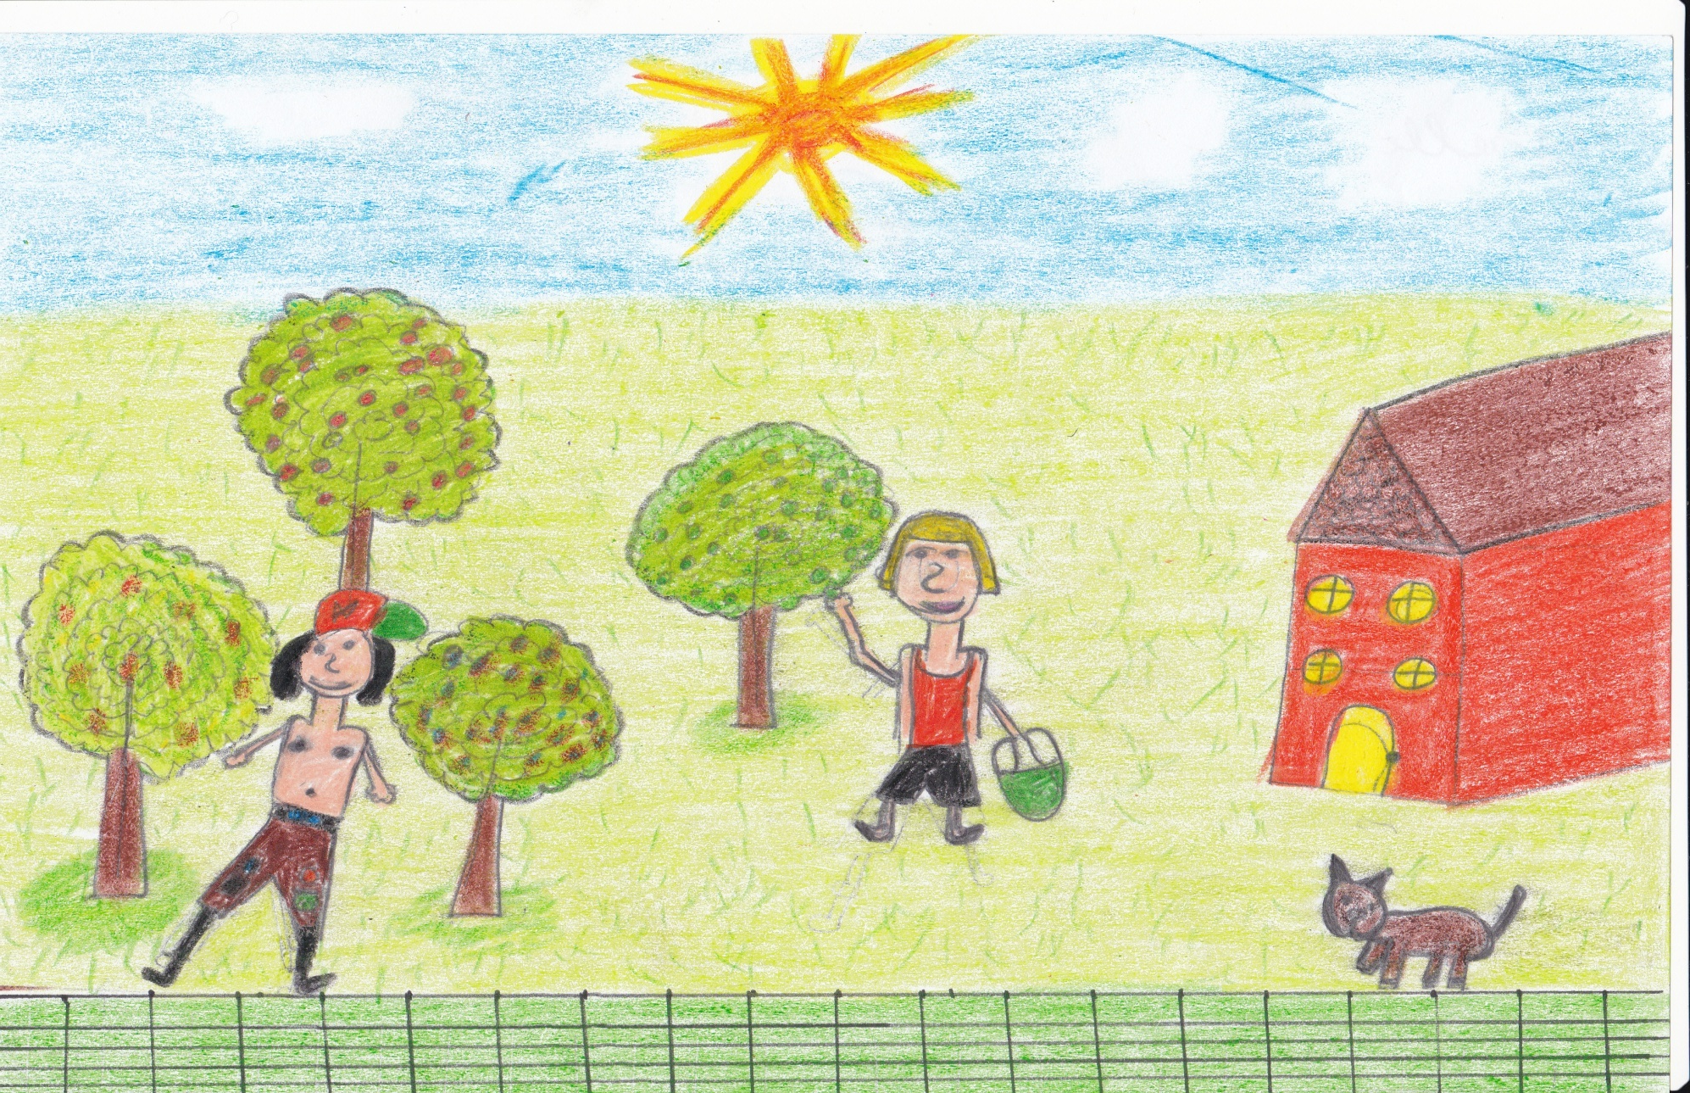
Un mauvais copain

Slide 5
UNe sacree famille
Il était une fois, dans la campagne de Ducos, une famille de
chiens…
Dans cette famille de bergers allemands, il y avait le père Médor,
la mère Caramel, les petits Gypsy et Chanel.
Ils habitaient une niche au fond d’un magnifique jardin, entouré
de grands arbres.
Médor et Caramel avaient une belle taille, de grosses pattes et
des oreilles bien dressées sur la tête.
Mais, ils étaient tous les deux très nerveux et méchants dès que
l’on s’approchait de leur niche, ils se mettaient à grogner
férocement.
Les deux animaux avaient trois mois et s’amusaient dans le jardin sous les yeux de leur mère.

Slide 6
UNe sacree famille
Un jour, ils s’éloignèrent et rencontrèrent le jardinier Paul qui tondait le gazon.
Paul, voyant les chiots, les trouva mignons et voulut les
caresser.
Les deux chiens sortirent leurs petits crocs et se mirent à grogner
de toute leur force.
Ce dernier réalisa que les deux chiots étaient aussi féroces que
leurs parents; d’où l’expression « Tel père, tel fils. »

Slide 7
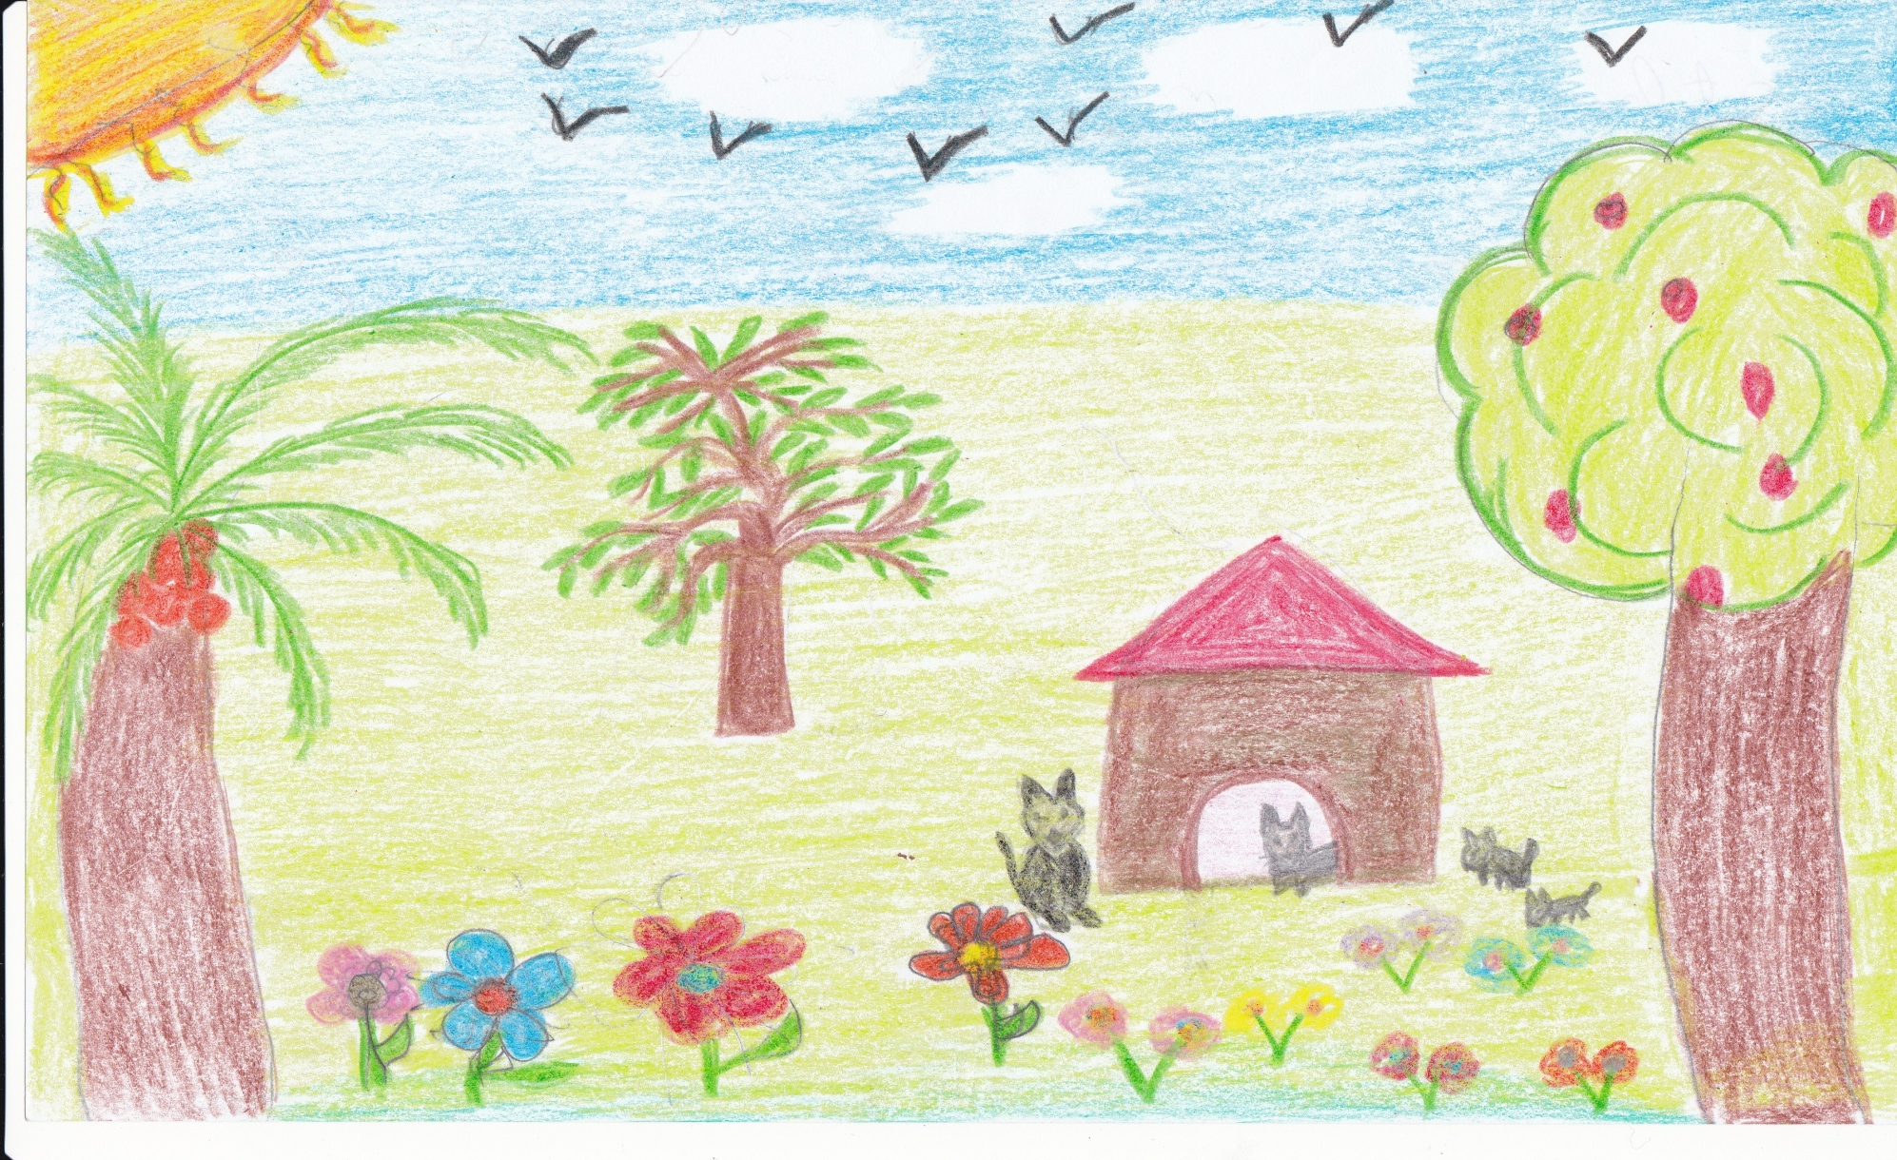
UNe sacree famille

Slide 8
UNe fille peu serieuse
Voici l’histoire de Jessica, une jeune fille un peu étourdie et
désordonnée. Sa chambre n’est jamais rangée et son travail de
classe est toujours fait de manière superficielle.
Un jour, avec ses amies, elles décident d’aller passer une journée au bord de la mer. Elles organisent donc un pique-nique et chacune doit apporter une participation.
Mélanie apporte une tarte préparée la veille, Stéphanie amène
des boissons et Julie des gâteaux au chocolat.
Jessica est chargée des timbales.

Slide 9
UNe fille peu serieuse
Le jour venu, elles installent tout sur la plage, à l’ombre d’un
amandier et décident d’aller prendre un bain de mer.
Jessica cherche son maillot dans son sac et ne le trouve pas car
elle n’a rangé son sac qu’à la dernière minute, ce matin.
Sans maillot, elle n’a pas pu se baigner et est restée assise toute la journée.
Elle rentre chez elle le soir toute triste et raconte sa journée à sa
mère qui lui dit: « Il faut savoir faire preuve de prévoyance ».

Slide 10
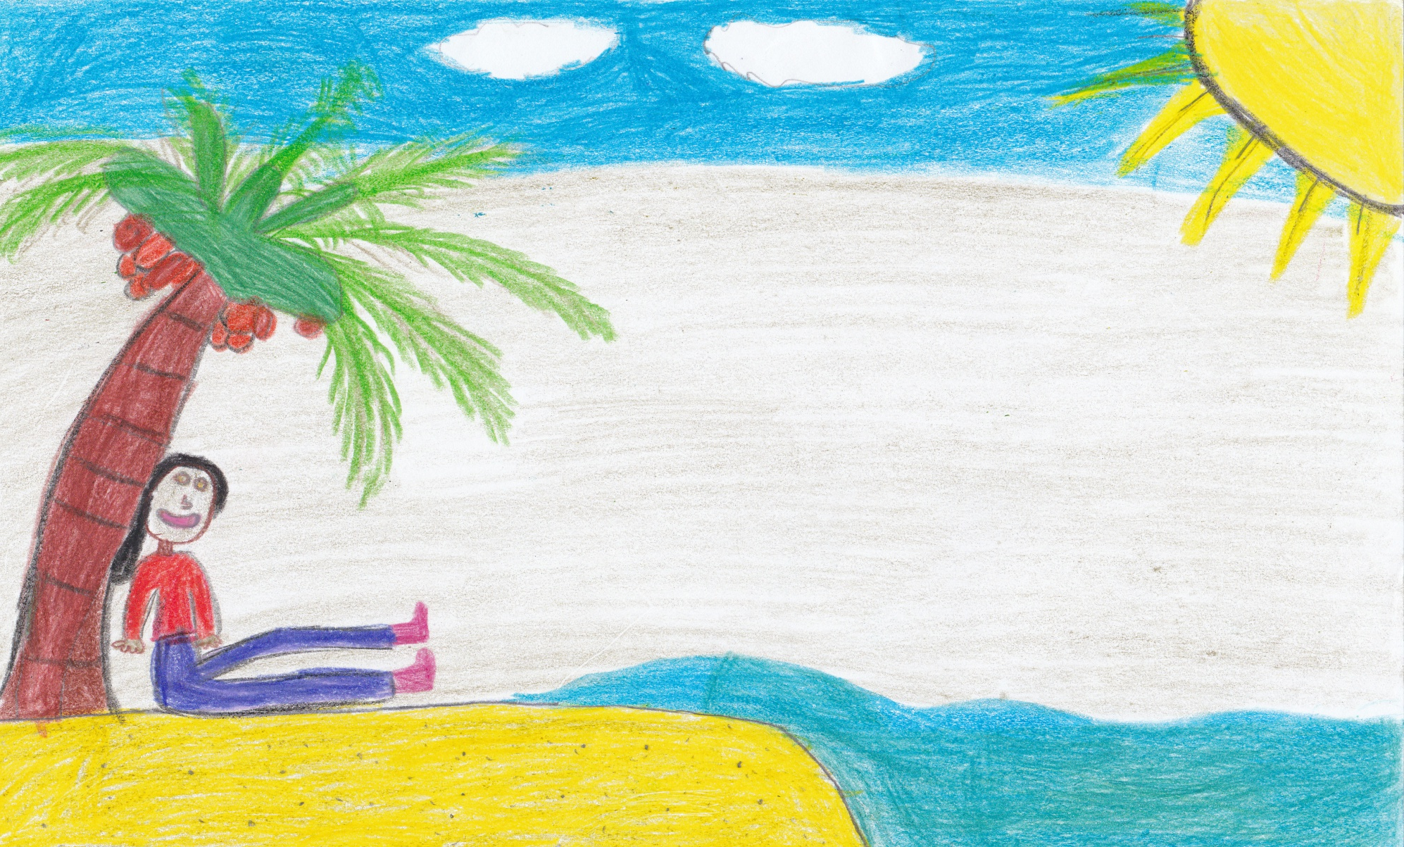
UNe fille peu serieuse

Slide 11
An rara lasimenn sent
Pa bò komin Sen-Jozèf, té ni an timanmay yo ka kriyé Jili.
Dépi i sòti lékol, i ka kouri kay gran manman-y, man Jozet.
Man Jozet té ka rété adan an bel kay an bwa, pa bò lariviè-a.
I té vié,Tout fidji-y té plisé ek tout tet-li té blan.
I té ka maché kon an mòlòkoy épi an baton.
I té enmen fè bon timanjé épi bon zépis, gato, konfiti épi trikoté.
Touléjou, i asiz douvan télé, ka gadé ti feyton-y.
Jili, ti ich-li, té kou élémantè, adan tilékol-la bò chimen-an ki ka bout kay man Jozèt.

Slide 12
An rara lasimenn sent
I kontan métrès-li épi i sé an mapipi lékol-la. Apré lékol, lè Jili rivé kay granmanman-y, i té ka manjé katrè-y, apré i ka rakonté tou sa ki fet lajounen-an.
Man Jozèt té ka kouté’y san di ayen. Jili té ka palé san frennen. I té ka di tout bagay ki pasé an tet-li.
I pa té ka menm wè, man Jozèt té ja las péché-lanbi adan fotey-la, douvan télé-a.
Kon di parol-la: « Mi rara lasimenn sent !»

Slide 13
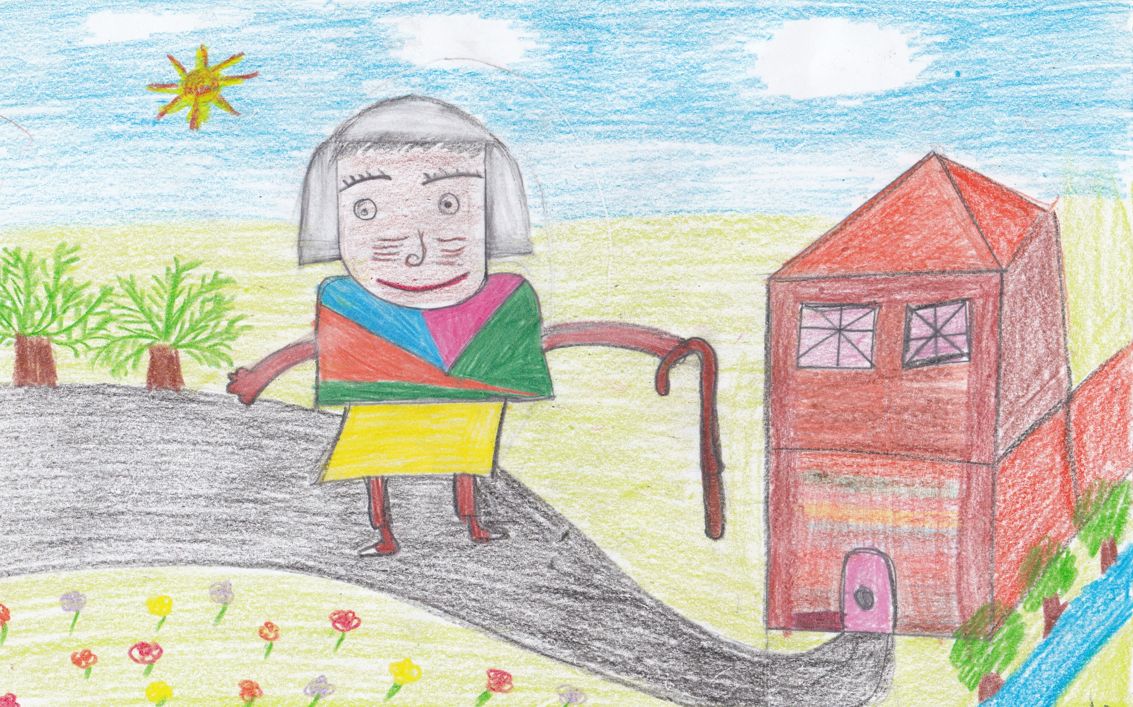
An rara la simenn sent

Slide 14
Manmay , i bout…

